Slide 1
DESARROLLO DE UNA GUÍA PARA LA IMPLANTACIÓN DEL MODELO DE GESTIÓN DE SEGURIDAD DE LA INFORMACIÓN EN EL IGM MAESTRIA EN EVALUACIÓN Y AUDITORÍA DE SISTEMAS TECNOLÓGICOS I Promoción AUTOR: Ing. Lorena Guevara DIRECTOR DE TESIS: Ing. Vicente Merchán MSc. Agosto-2014

Slide 2
DESARROLLO DE UNA GUÍA PARA LA IMPLANTACIÓN DEL MODELO DE GESTIÓN DE SEGURIDAD DE LA INFORMACIÓN EN EL IGM
Planteamiento del problema
Gran cantidad de información crítica que maneja el IGM sin las seguridades adecuadas
Desconocimiento de como empezar un proceso de Implantación de un Modelo de Gestión de Seguridad de la Información en el IGM
Los riesgos inherentes y de control a los que está expuesta la información
Falta de conocimiento de los objetivos de la seguridad: disponibilidad, integridad y confidencialidad
Ing. Lorena Guevara

Slide 3
DESARROLLO DE UNA GUÍA PARA LA IMPLANTACIÓN DEL MODELO DE GESTIÓN DE SEGURIDAD DE LA INFORMACIÓN EN EL IGM
Justificación e Importancia
Normas de Control Interno emitidas por la Contraloría General del Estado (410-10/16)
Plan Estratégico 2007-2010 del IGM
Comité de Seguridad establecido en mayo del 2012
Ing. Lorena Guevara

Slide 4
DESARROLLO DE UNA GUÍA PARA LA IMPLANTACIÓN DEL MODELO DE GESTIÓN DE SEGURIDAD DE LA INFORMACIÓN EN EL IGM
Objetivo General
Desarrollar una Guía para la Implantación del Modelo de Gestión de la Seguridad de la Información en el Instituto Geográfico Militar tomando como base la recomendaciones de la norma ISO/IEC 27000
Ing. Lorena Guevara

Slide 5
DESARROLLO DE UNA GUÍA PARA LA IMPLANTACIÓN DEL MODELO DE GESTIÓN DE SEGURIDAD DE LA INFORMACIÓN EN EL IGM
Objetivos Específicos
Analizar y definir el alcance de la norma aplicable a la Institución.
Analizar y determinar la situación actual del manejo de la información en la Institución.
Diseñar el Modelo de Gestión propuesto de la Seguridad de la Información.
Ing. Lorena Guevara

Slide 6
DESARROLLO DE UNA GUÍA PARA LA IMPLANTACIÓN DEL MODELO DE GESTIÓN DE SEGURIDAD DE LA INFORMACIÓN EN EL IGM
Marco Teórico
Norma ISO/IEC 27001 (Requisitos del SGSI*)
Norma ISO/IEC 27002 (Código de práctica del SGSI)
GAP Analysis (Análisis de Brecha)
Norma ISO/IEC 27005 (Gestión de Riesgos)
MAGERIT
Etapas del ciclo del SGSI (Planificar-Hacer-Verificar-Actuar)
Ing. Lorena Guevara
* SGSI: Sistema de Gestión de la Seguridad de la Información

Slide 7
DESARROLLO DE UNA GUÍA PARA LA IMPLANTACIÓN DEL MODELO DE GESTIÓN DE SEGURIDAD DE LA INFORMACIÓN EN EL IGM
Alcance de la norma
Gestión Cartográfica
Aprobación de la ISO 9001
Procesos estructurados y documentados
Ing. Lorena Guevara

Slide 8
DESARROLLO DE UNA GUÍA PARA LA IMPLANTACIÓN DEL MODELO DE GESTIÓN DE SEGURIDAD DE LA INFORMACIÓN EN EL IGM
Situación actual
Estándar | Requerimiento | Evaluación
ISO 27001 | 4 Creación y gestión del SGSI | 0
 | 5 Responsabilidad de la Dirección | 3
 | 6 Auditorías internas del SGSI | 2
 | 7 Revisión del SGSI por parte de la Dirección | 2
 | 8 Mejora del SGSI | 0
Ing. Lorena Guevara

Slide 9
DESARROLLO DE UNA GUÍA PARA LA IMPLANTACIÓN DEL MODELO DE GESTIÓN DE SEGURIDAD DE LA INFORMACIÓN EN EL IGM
Situación actual
Estándar | Estándar | Evaluación
ISO 27002 | 4 Evaluación y tratamiento del riesgo | no
 | 5 Políticas de Seguridad | no
 | 6 Organización de la Seguridad de la Información | no
 | 7 Gestión de Activos de Información | no
 | 8 Seguridad de los Recursos Humano | no
Ing. Lorena Guevara

Slide 10
DESARROLLO DE UNA GUÍA PARA LA IMPLANTACIÓN DEL MODELO DE GESTIÓN DE SEGURIDAD DE LA INFORMACIÓN EN EL IGM
Situación actual
Estándar | Estándar | Evaluación
ISO 27005 | 6 Visión general del proceso de gestión del riesgo de la Seguridad de la Información | no
 | 7 Establecimiento del contexto | no
 | 8 Valoración del riesgo | no
 | 9 Tratamiento del riesgo | no
 | 10 Aceptación del riesgo | no
 | 11 Comunicación de los riesgos | no
 | 12 Monitoreo y revisión del riesgo | no
Ing. Lorena Guevara

Slide 11
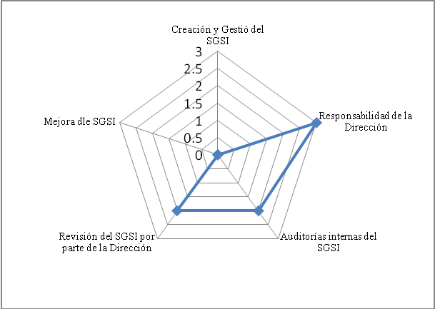
DESARROLLO DE UNA GUÍA PARA LA IMPLANTACIÓN DEL MODELO DE GESTIÓN DE SEGURIDAD DE LA INFORMACIÓN EN EL IGM
Ing. Lorena Guevara

Slide 12
DESARROLLO DE UNA GUÍA PARA LA IMPLANTACIÓN DEL MODELO DE GESTIÓN DE SEGURIDAD DE LA INFORMACIÓN EN EL IGM
Aplicación del modelo PHVA
Ing. Lorena Guevara

Slide 13
DESARROLLO DE UNA GUÍA PARA LA IMPLANTACIÓN DEL MODELO DE GESTIÓN DE SEGURIDAD DE LA INFORMACIÓN EN EL IGM
PLANIFICAR
Apoyo del área Directiva a la Gestión de Seguridad de la Información
Organización de la Dirección de Seguridad de la Información (Oficial de Seguridad, Responsable de Tecnología)
Crear el Comité de Seguridad y reunirlo periódicamente
Definir activos de información
Definir el alcance del SGSI
Análisis de Riesgos
Generar planes de acción a corto y largo plazo para mitigar, eliminar, transferir, disminuir y aceptar riesgos
Cada uno de los pasos deben ser documentados
Ing. Lorena Guevara

Slide 14
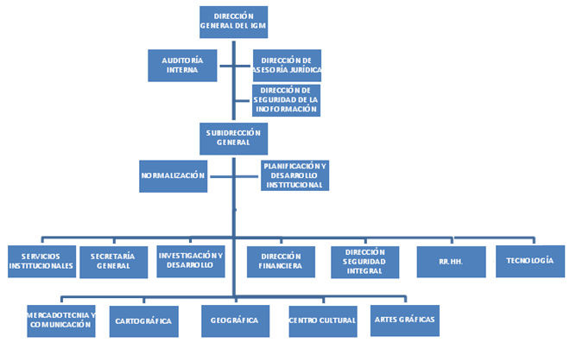
DESARROLLO DE UNA GUÍA PARA LA IMPLANTACIÓN DEL MODELO DE GESTIÓN DE SEGURIDAD DE LA INFORMACIÓN EN EL IGM
Organigrama propuesto
Ing. Lorena Guevara

Slide 15
DESARROLLO DE UNA GUÍA PARA LA IMPLANTACIÓN DEL MODELO DE GESTIÓN DE SEGURIDAD DE LA INFORMACIÓN EN EL IGM
IMPLEMENTAR
Apoyo por parte del área Directiva para proporcionar recursos necesarios
Crear cronogramas para cumplir con planes de acción
Crear planes de capacitación para toda la institución
Genera bitácoras de incidentes para retroalimentación
Aplicar los controles necesarios que arroje la Gestión de riesgos
Todas estas actividades deben ser coordinadas directamente por el Oficial de Seguridad
Ing. Lorena Guevara

Slide 16
DESARROLLO DE UNA GUÍA PARA LA IMPLANTACIÓN DEL MODELO DE GESTIÓN DE SEGURIDAD DE LA INFORMACIÓN EN EL IGM
VALIDAR
Verificaciones y validaciones periódicas de la eficacia y eficiencia de los controles aplicados
Tratar temas específicos en Comité de Seguridad, para aplicar controles
Tratamiento de riesgos residuales
Revisión de vulnerabilidades periódicos con técnicos especializados tanto internos como externos
Auditorías internas y externas para verificación de implementación
Ing. Lorena Guevara

Slide 17
DESARROLLO DE UNA GUÍA PARA LA IMPLANTACIÓN DEL MODELO DE GESTIÓN DE SEGURIDAD DE LA INFORMACIÓN EN EL IGM
ACTUAR
Evaluaciones periódicas de las políticas y procedimientos implementados para su actualización
Crear procesos de mejora continua
Acciones preventivas y correctivas
Ing. Lorena Guevara

Slide 18
DESARROLLO DE UNA GUÍA PARA LA IMPLANTACIÓN DEL MODELO DE GESTIÓN DE SEGURIDAD DE LA INFORMACIÓN EN EL IGM
Conclusiones
No existen procesos adicionales para el control de la integridad, confidencialidad y disponibilidad de los productos terminados ni de los productos en proceso en los flujos examinados de la producción de la Gestión Cartográfica.
Se estaría manejando el supuesto de que la Seguridad de la Información es competencia únicamente de TI o de Seguridad Integral.
No existe un departamento u oficial de Seguridad asignado en el IGM.
Ing. Lorena Guevara

Slide 19
DESARROLLO DE UNA GUÍA PARA LA IMPLANTACIÓN DEL MODELO DE GESTIÓN DE SEGURIDAD DE LA INFORMACIÓN EN EL IGM
Conclusiones
La implantación de la Seguridad de la Información en el IGM llega a ser una obligación más que una necesidad real.
La dirección del IGM ha delegado funciones sobre seguridad de la información.
De los riesgos identificados a través de las encuestas llevadas a cabo, se concluye que el 75% constituyen riesgos externos frente a los cuales la institución no puede crear controles que logren mitigarlos o reducirlos.
Ing. Lorena Guevara

Slide 20
DESARROLLO DE UNA GUÍA PARA LA IMPLANTACIÓN DEL MODELO DE GESTIÓN DE SEGURIDAD DE LA INFORMACIÓN EN EL IGM
Recomendaciones
La persona que lidere el proceso de implantación debe ser una persona que conozca del tema y que tenga la jerarquía necesaria para tomar decisiones.
No siempre el adquirir una herramienta informática garantiza el éxito de la implementación.
La implantación de procesos de Seguridad de la Información debe ser una necesidad.
Ing. Lorena Guevara

Slide 21
DESARROLLO DE UNA GUÍA PARA LA IMPLANTACIÓN DEL MODELO DE GESTIÓN DE SEGURIDAD DE LA INFORMACIÓN EN EL IGM
Recomendaciones
El soporte y gestión de TI debe ir acorde a las necesidades de la institución y es TI quien debe proponer soluciones tecnológicas integrales.
De ser necesario contratar un consultor, el informe del consultor, debe ser evaluado y consensuado por personal interno para ver si ha cumplido con el objetivo propuesto y se acopla a las necesidades de la institución.
Reuniones de Comité de Seguridad, al cual deberían asistir los jefes departamentales sin opción de delegación, ya que en muchas se debe contar con personal de toma de decisiones.
Ing. Lorena Guevara

Slide 22
DESARROLLO DE UNA GUÍA PARA LA IMPLANTACIÓN DEL MODELO DE GESTIÓN DE SEGURIDAD DE LA INFORMACIÓN EN EL IGM
Recomendaciones
Toda acción que se defina debe pasar por la aprobación del Comité de Seguridad y principalmente por la aprobación de la alta dirección.
Es el Comité de Seguridad el que debe liderar todo lo concerniente a la Gestión del SGSI; debe dirigir, monitorear, completar las tareas que sean necesarias para su implementación y promover procedimientos adecuados para el manejo de los activos de información por parte de sus responsables directos.
El Comité debe ser el encargado de consensuar políticas para su posterior implementación, y es el responsable de TI el que debe promover la compra de infraestructura y de determinar las acciones necesarias para minimizar los riesgos que puedan correr los activos de información.
Ing. Lorena Guevara

Slide 23
DESARROLLO DE UNA GUÍA PARA LA IMPLANTACIÓN DEL MODELO DE GESTIÓN DE SEGURIDAD DE LA INFORMACIÓN EN EL IGM
Recomendaciones
Gestión de riesgos en la Gestión Cartográfica, crear estrategias a corto y largo plazo para minimizar su impacto o reducir su probabilidad. Documentación completa, seguimiento y monitoreo permanente.
Es total responsabilidad de la Dirección el tomar las decisiones.
Debido a que fruto de las encuestas verificamos que el 75% de los riesgos son externos, se recomienda trabajar en controles a niveles directivos o mandos medios que permitan transferir los riesgos; o en el caso extremo aceptarlos, tomando en cuenta las consecuencias inherentes.
Ing. Lorena Guevara

Slide 24
DESARROLLO DE UNA GUÍA PARA LA IMPLANTACIÓN DEL MODELO DE GESTIÓN DE SEGURIDAD DE LA INFORMACIÓN EN EL IGM
GRACIAS
Ing. Lorena Guevara

